Slide 1



2024년 행정사무감사
2024 주요업무 추진상황
도로교통국

Slide 2

교통정책과
1. 100만 도시 최적의 철도망 구축
❙수도권광역급행철도(GTX) 추진
파주(운정)~삼성, L=46.0km
❙국가철도망 구축계획^{제5차} 반영 추진
시운전 및 파주(운정)~서울역 구간 개통
지하철3호선(일산선) 파주연장 ^{대화역~운정~금릉역,L=10.9km}
통일로선(조리금촌선) ^{삼송~금촌, L=17.8km}
고속철도 문산연장(KTX)
❙서해선(대곡소사) 파주연장
운정역~일산역, L=5.3km
❙GTX (가칭)운정역 환승센터
운정3지구(동패동), 일반환승센터
위수탁 협약 및 실시설계 용역 추진
GTX-A 노선과 동시 개통
1

Slide 3
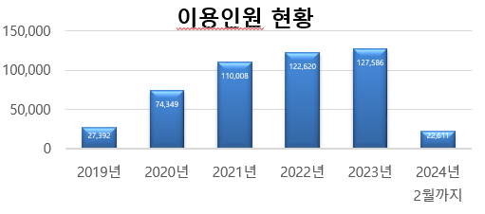
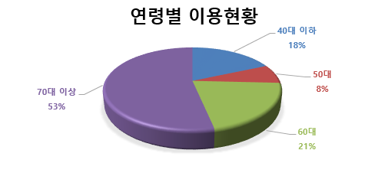
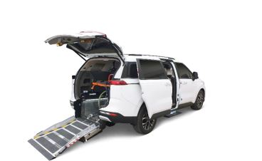
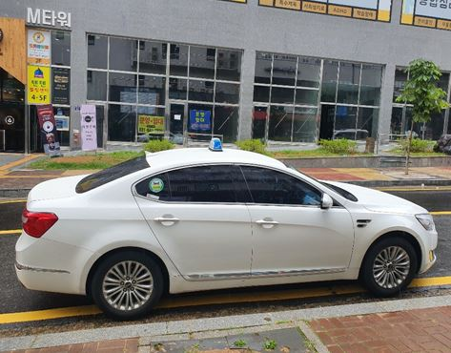
교통정책과
2. 맞춤형 교통 복지 서비스 제공
❙교통약자 특별교통수단 운영
❙대중교통 불편지역 공공형(천원) 택시 운행
운영방식 : 교통약자 이동지원센터^{(파주도시관광공사 위탁 운영)}
운영인원 : 50명(행정 3명, 상담원 7명, 운전원 40명)
운영예산 : 6,715백만원
이용대상 : 5,858명(보행상 중증 장애인 등 교통약자)
운행마을 : 광탄면 창만3리 등 57개 마을
참여택시 : 파주시 전체 택시 794대^{(개인 546대, 법인 248대)}
예 산 액 : 1,200백만원
이용인원 : 489,656명(’19.4. ~ 24.2. 누적)
특장차 (36대)
바우처택시(50대)
2

Slide 4
교통정책과
3. 보호구역 실태조사 및 개선사업
❙어린이·노인보호구역 실태조사
대 상 지 : 어린이 보호구역 93개소, 노인보호구역 58개소
예 산 액 : 어린이 263백만원(도비50%, 시비50%), 노인 97백만원(시비100%)
사업기간 : ‘24. 4. ~ '24. 10.
❙어린이·노인 보호구역 개선사업
대 상 지 : 어린이(봉일천초교 등 21개교), 노인(운천4리 마을회관 등 3개소)
- 어린이 : 기종점정비 20개소, 바닥형보행신호등 3개소, 보행신호음성안내장치 2개소
- 노 인 : 운천4리 마을회관 등 3개소 교통안전시설물 설치
예 산 액 : 어린이 770백만원(도비50%,시비50%), 노인 140백만원(도비50%,시비50%)
사업기간 : ‘24. 5. ~ '24. 12.
3

Slide 5
버스정책과
1. 파주시 대중교통 안정적 운영
❙시내버스 공공관리제 단계적 안착
2024년 ~ 2027년까지 단계적 전환
- 道 주관: 15개 노선(95대)[10번(10대), 70-1번(6대) 2024. 1. 전환 완료]
- 市 주관: 2개 노선(14대)[1개 노선(7대) 2024. 하반기 시행 예정]
❙GTX-A 중심 버스노선 개편
개편방향: (직행좌석) 광역^{(서울/고양방면)} 교통수단
(시내버스) 구도심^{(적성,문산/법원,광탄)}~신도심 GTX 연계
(마을버스) 운정권·금촌권 GTX 중심 연계 / 운정3지구 노선 확충
GTX-A 중심 노선개편(안)
※ (신설) 6개 (변경) 11개 (연장) 2개 (폐선) 3개
4

Slide 6
버스정책과
2. 시민 누구나 만족하는 맞춤형 버스 운영
❙마을버스 준공영제 운영
마을버스 준공영제 현황: 수입금공동관리형 35개 노선(105대)
노 선 입 찰 형 5개 노선(35대)
시민평가단 운영: 40개 노선 140대 연중 시민 124명 참여
운영계획: 준공영제 운영 개선
시민평가 개선
❙도시형교통모델 사업 확대
연번 | 운행 계통 |  |  |  |  | 비고
 | 노선번호 | 기점 | 주요경유지 | 종점 | 운행대수
1 | 071 | 금촌역 | 교하고 | 초롱꽃13 | 5 | '24 신규
2 | 024 | 덕은2리 | 월롱초 | 금촌역 | 1 | '24 신규
3 | 026 | 월롱역 | LG기숙사 | 탄현산단 | 2 | '24 신규
기 존: 14개 노선(20대)
▼
확 대: 17개 노선(28대)
※ 3개 노선(8대) 신설
※ 2024. 5. 이후 순차 운행 개시
5

Slide 7
버스정책과
2. 시민 누구나 만족하는 맞춤형 버스 운영
❙똑버스(DRT) 운영
운영현황: 도시형 똑버스(15대)^{운정지구}
농촌형 똑버스( 9대)^{탄현·광탄·운정4동}
운영계획: 경기도 시내버스 요금체계 및 환승할인제 적용
스마트폰 취약계층을 위한 콜센터 서비스 제공^{(2024.5.16.)} 및 이용방법 홍보 예정
농촌지역 내 이동 활성화를 위한 서비스 마련
❙파주형 학생전용 통학순환버스 시범운영
운행개시: 2024. 3. 4.
운행실적: 2024. 3. 4. ~ 3. 26. 총 8,570명
※ 운행1일차 대비 259% 증가
향후계획: '운영협의체‘ 구성 완료 및 실무관련 협의
상반기 중 파주 북부지역 확대방안 마련
6

Slide 8
도로건설과
1. 고속도로 및 국지도, 지방도 사업 추진
12개 사업 / 총연장 81.18km / 총사업비 47,038억원
구분 | 사업명(사업기간) | 사업량 | 총사업비(억원) | 추진실적
고속 도로 | 수도권제2순환고속도로 (2008~2026) | L=26km, B=23.4m | 30,434 | 【파주∼양주】24.12.준공목표 보상 99%, 공사 88.4%
 |  |  |  | 【김포∼파주】26.12.준공목표 보상 100%, 공사 37.3%
 | 문산∼도라산 고속도로 (2018~2026) | L=10.75km,B=23.4m | 5,683 | 도로구역 결정 협의 중
국지도 | 조리∼금릉(국지도56) (2022~2025) | L=0.92km, B=17.5m 교차로평면확장 | 188 | 22. 6. 실시설계 착수 24. 6. 실시설계 완료(서울청)
 | ^{공약}용미∼신산(국지도78) (2006~2027) | L=2.9km, B=18.5m | 410 | 23. 4. 실시설계 착수 24.10. 실시설계 완료(서울청)
 | 문산∼법원(국지도78) (2006~2027) | L=3.5km, B=18.5m | 407 | 23. 4. 실시설계 착수 24.10. 실시설계 완료(서울청)
 | ^{공약}조리∼광탄(국지도98) (2023~2027) | L=3.5km, B=20m | 530 | 23.12. 설계용역비 반영(2억원) 24. 6. 설계용역 착수
7

Slide 9
도로건설과
구분 | 사업명(사업기간) | 사업량 | 총사업비(억원) | 추진실적
국지도 | ^{공약} 문산∼내포(지방도359) (2015~2024) | L=1.98km, B=20m | 390 | 【1공구】23. 6. 준공 (개통)
 |  |  |  | 【2공구】24.10. 준공목표 보상 완료, 공사 75%
 | ^{공약} 갈현∼축현(지방도359) (2018~2027) | L=5.1km, B=20m | 547 | 24. 상반기 토지분할 및 감정평가 24. 하반기 토지보상
 | 월롱∼광탄1(지방도360) (2004~2027) | L=4.6km, B=10.5m | 1,064 | 24. 상반기 토지분할 및 감정평가 24. 하반기 토지보상
 | 적성∼두일(지방도371) (2004~2024) | L=6.34km, B=20m | 1,142 | 보상완료, 공사 75% ※ 24년 6월 공사 완료(경기도)
L H | 시도1호선 확장 및 신설 (2013~2027) | L=8.17km, B=21~25m | 1,392 | 【남측】24.12. 준공목표 보상 93%, 공사 61%
 |  |  |  | 【북측】27.12. 준공목표 보상73%, 공사44%
 | 김포∼관산(지방도358) (2009~2026) | L=7.42km, B=20~28m *파주구간 : 1.54km | 4,851 파주 2,315 | 보상 84%, 공사 16%
8

Slide 10
공약
도로건설과
2. 지역 생활권 연계 도로 건설
15개 사업 / 총연장 33.31km / 총사업비 3066.5억원 / ‘24년 사업비 494.5억원
구분 | 사업명(사업기간) | 사업량 | 총사업비 (억원) | '24 사업비 (억원) | 추진실적
주한미군공여구역 | 캠프하우즈 진입도로 개설 (2018~2025) | L=1.42km B=10~20m | 285 | 111 | * 보상 80%, 공사 10% 23.12. 공사 착공
특수상황지역개발 | 야당~상지석 동측 연결도로 (2019~2025) | L=1.20km B=12m | 279 | 58 | * 공사 15% 23. 7. 공사 착공
 | 법원읍 초리골 도로 확포장 (2022~2025) | L=0.89km B=8m | 72 | 27 | * 설계 100% 24. 6. 공사 착공
 | 파주~부곡간 도로확포장 (2018~2024) | L=1.86km B=10m | 145 | - | * 공사 80% 24. 6. 공사 완료
 | 감악산 자연휴양림 진입도로 (2023~2026) | L=1.50km B=10m | 66 | 13 | * 설계 100% 24. 2. 중토위 사업인정 협의 완료 24. 3. 농어촌도로 노선 지정
 | 위전~영태간 도로확포장 (2023~2026) | L=1.60km B=10m | 135 | 13 | * 설계 100% 24. 2. 중토위 사업인정 협의 완료 24. 3. 농어촌도로 노선 지정 및 실시설계용역 완료
공약
공약
9

Slide 11
도로건설과
구분 | 사업명(사업기간) | 사업량 | 총사업비 (억원) | '24 사업비 (억원) | 추진실적
상습 정체 | 국지도78호선(선유구간) 상습정체구간 개선사업 (2018~2024) | L=0.48km B=25m | 274 | 10 | * 보상/토지 97%, 지장물 86% * 공사 5% 23. 3. 공사 착공
 | 서울-문산 고속도로 금촌IC 교통혼잡 해소 (2023~2024) | L=0.80km | 25 | 23 | * 공사 40% 24. 2. 공사 착공
광역 교통 | 야동~금승(지방도363) 도로확포장 (2022~2027) | L=5.60km B=20m | 933 | - | * 설계 40% 23. 2. 설계용역 착수
기타 | 장기미집행 도시계획도로 (2019~2025) | L=12.94km 44개소 | 653 | 98 | 15개소 보상완료 3개소 공사 완료 5개소 공사 예정
 | 시도33호선 도로확포장 (2023~2024) | L=0.60km B=10m | 58 | 55 | * 설계 100% 24. 3. 설계 완료 24. 3. 계약심사 의뢰
공약
공약
공약
10

Slide 12
도로건설과
구분 | 사업명(사업기간) | 사업량 | 총사업비 (억원) | '24 사업비 (억원) | 추진실적
기타 | 상지공단 진입도로 확장 (2023~2025) | L=0.60km B=10m | 55.5 | 32.5 | * 설계 100% 24. 2. 설계용역 완료 24. 3. 보상계획 공고
 | 법원읍 대능리 도시계획도로 설치 (2023~2025) | L=0.46km B=10m | 14 | 6 | 23.12. 특별교부세 교부결정 24. 5. 추경예산 편성 24. 5. 설계용역 착수
 | 보도설치 (2024) | L=3.36km 8개소 | 23 | 23 | * 공사 40% 24. 3. 8개소 공사 착공
 | 운정신도시~야당동간 보도육교 설치 (2023~2024) | L=99m B=5m | 49 | 25 | * 설계 100% 24. 2. 입체교차시설 심의 요청 24. 3. 도시관리계획 결정 완료
11

Slide 13
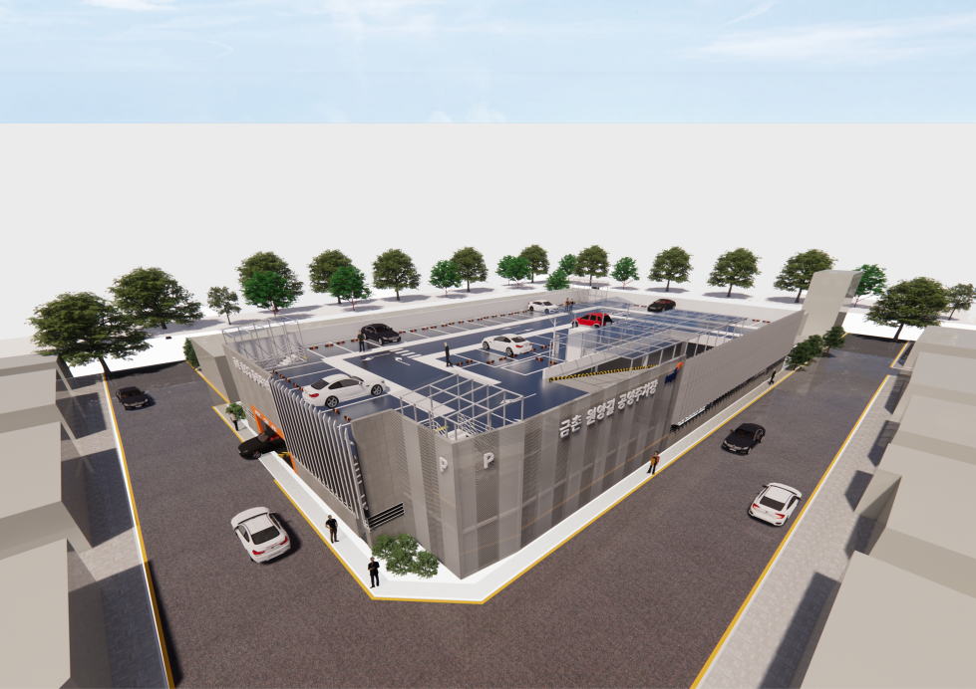
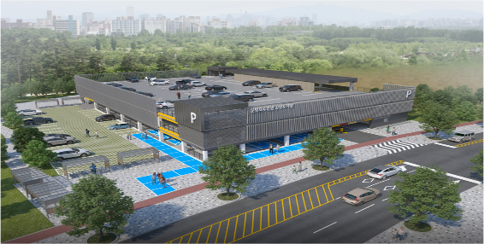
주차관리과
1. 올바른 주차문화 정착
❙도심지 주차난 해소를 위한 공영주차장 조성
사업명 | 사업비 | 사업규모 | 추진사항 및 향후계획
금촌동 원앙길 공영주차장 | 76.4억원 | 건물식 2층 3단 주차 122면 | · ’22. 08. 실시계획인가 고시 · ’23. 06. 공사착공 · ’22. 12. 토지보상 완료 · ’24. 06. 공사준공
운정호수공원 공영주차장 | 92억원 | 건물식 2층 3단 주차 253면 | · ’21. 06. 공원조성계획 변경 · ’23. 05. 공사착공 · ’23. 04. 실시계획인가 고시 · ’24. 06. 공사준공
금촌동 원앙길 공영주차장
운정 호수공원 공영주차장
12

Slide 14
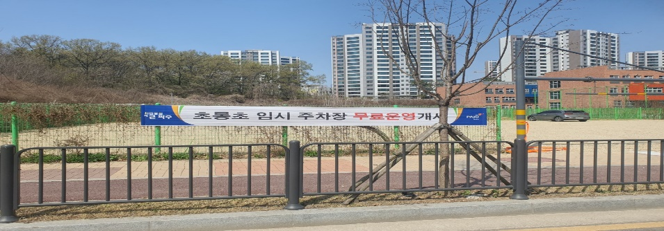
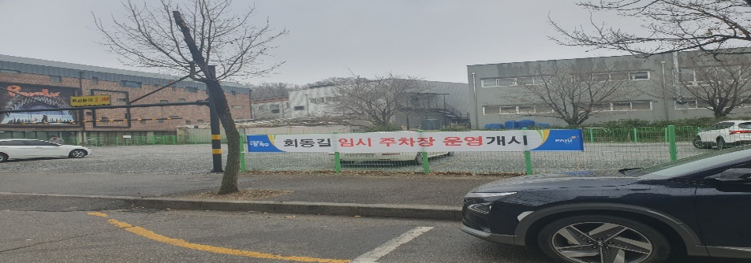
주차관리과
1. 올바른 주차문화 정착
❙유휴부지를 활용한 자투리 주차장 조성
사업명 | 사업비 | 사업규모 | 추진사항 및 향후계획
초롱초 임시 공영주차장 | 26,500천원 | 지평식 주차장 주차 24면 | · ’24. 01. 임대차 계약 체결(LH) · ’24. 03. 공사착공 · ’24. 02. 실시설계 완료 · ’24. 04. 공사준공
회동길 임시 공영주차장 | 22,000천원 | 지평식 주차장 주차 53면 | · ’24. 01. 임대차 계약 체결(LH) · ’24. 03. 공사착공 · ’24. 02. 실시설계 완료 · ’24. 04. 공사준공
초롱초 임시 공영주차장
회동길 임시 공영주차장
13

Slide 15
주차관리과
1. 올바른 주차문화 정착
❙시민들이 공감할 수 있는 합리적인 주차단속업무 추진
도로 및 교통 여건에 따른 맞춤형 주차단속
- 평일 09:00 ~ 21:00, 주말 〮 공휴일 09:00 ~ 18:00 ※ 점심단속유예 : 11:30 ~ 14:00
❙타깃형 주정차위반 단속 시행
평화로^{1월}, 산내마을 상가^{2월}, 어린이보호구역^{3월} 단속강화 (10분 → 5분)
민원다발 구역 단속 신규개시 (물향기마을 진입도로, 돌곶이길, 파주읍 행복센터 등)
❙불법 주정차 단속장비 운영
상습 정체구간 및 상가 밀집지역 신규 CCTV(2개소) 설치 예정
14

Slide 16
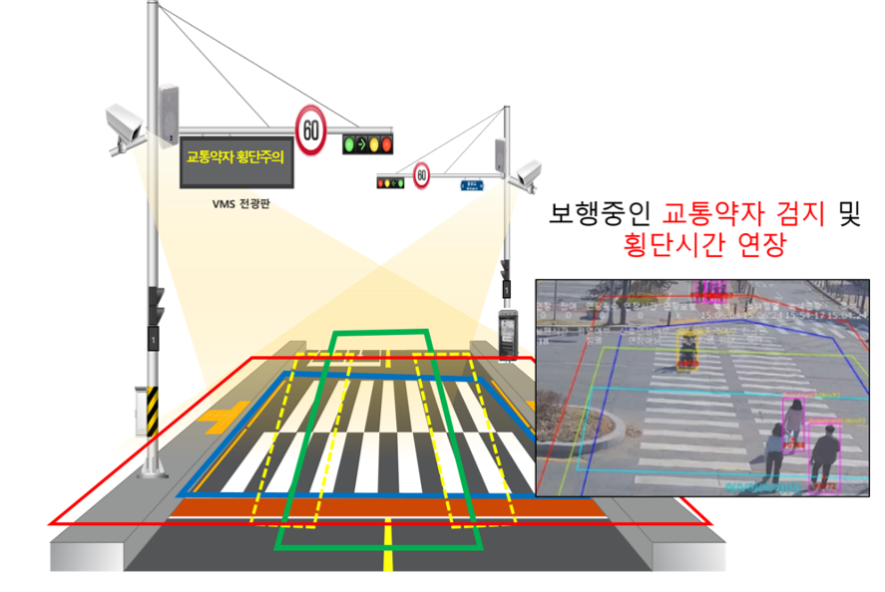
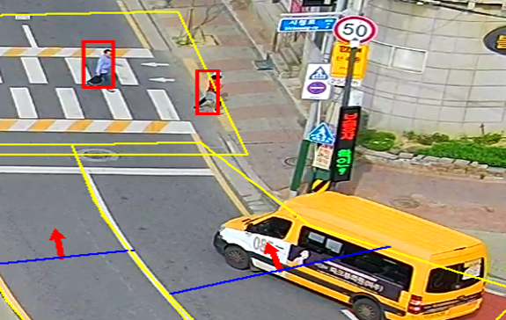
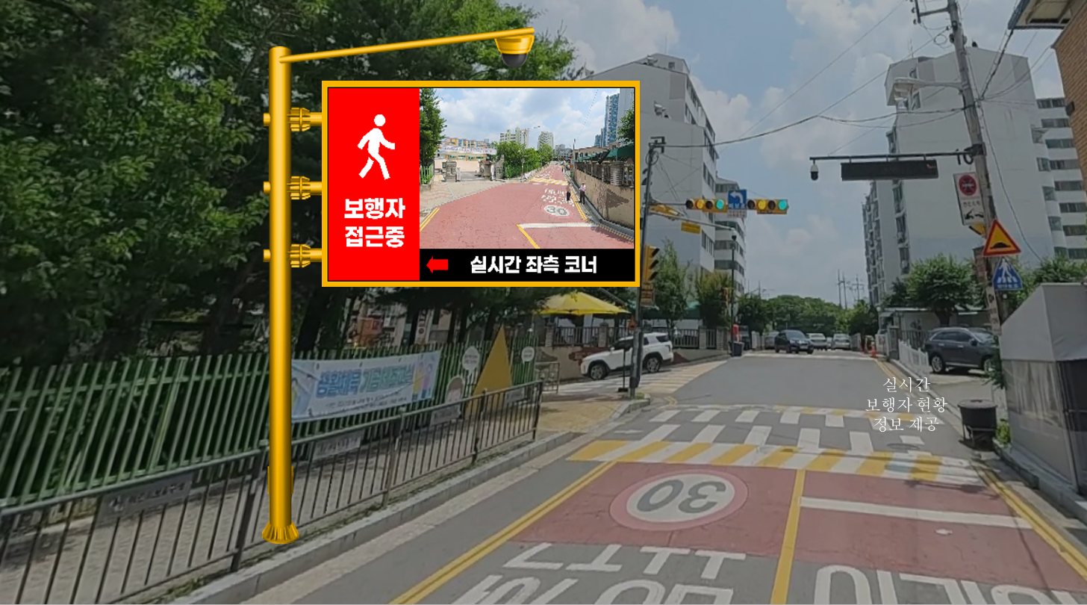
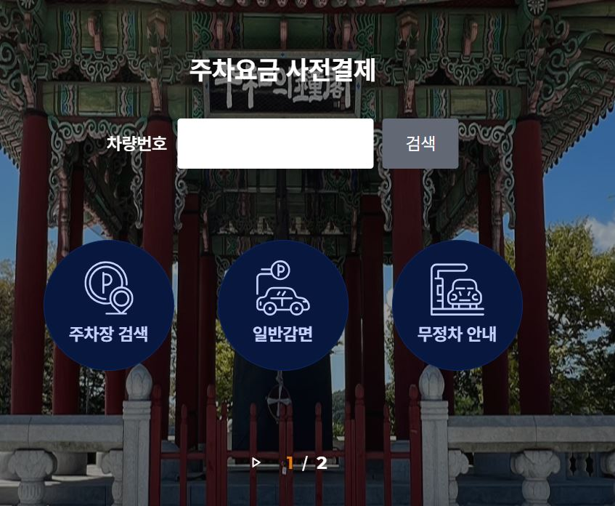
첨단도시정보과
1. 첨단 지능형교통체계(ITS) 구축
❙지능형교통체계(ITS) 시스템 확대
❙주요 서비스
사업기간 : 2023. 7 ~ 2024. 8.
사 업 비 : 3,405백만원(국비 60% / 시비 40%)
규 모 : 스마트횡단 9개소, 우회전 안전 5개소,
보호구역 안전 16개소, 통합주차 고도화(웹할인) 등
❙추진현황 및 계획
스마트 횡단
우회전 안전
2023. 10. : 실시계획 승인 및 고시완료
2024. 1. : 입찰공고
2024. 3. : 착수 및 착수보고회 개최
2024. 8. : 사업 준공
2024. 10. : 효과분석 및 사업 완료 보고(국토부)
보호구역 안전
통합주차 고도화(웹할인)
15

Slide 17
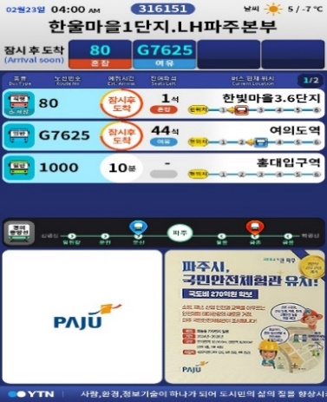
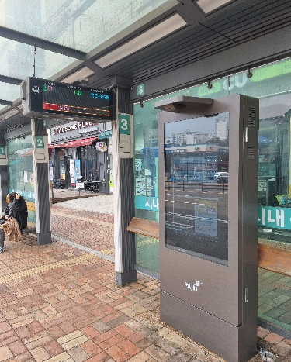
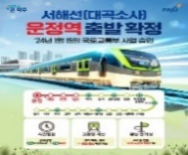
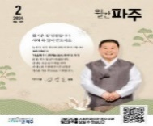
첨단도시정보과
1. 첨단 지능형교통체계(ITS) 구축
❙노후 버스정보시스템(BIS) 개선
❙주요 개선사항
사업기간 : 2023. 11 ~ 2024. 8.
사 업 비 : 2,900백만원(시비 100%) ^{23년 1,500 / 24년 1,400}
사업내용 : 센터 및 현장 BIS 소프트웨어 개발,
현장 노후 버스정보안내기 302대 교체
❙추진현황 및 계획
2023. 11. : BIS 개선사업^{(1차 : S/W 개발, 132대)} 착수
2024. 4. : 사업 설계변경
2024. 5. : BIT 교체사업^{(2차 : 170대)} 착수
2024. 6. : 1차 사업 준공
2024. 8. : 2차 사업 준공
개선된 BIT 화면
새암공원 50인치 BIT
야당역 버스 출발시간 표출 / 도착정보 정확도 향상
지하철, 잔여 좌석, 돌발상황, 방면 정보 제공
최신 DB 장비 설치(운정3지구 LH 협업)
현장 버스정보 단말기 보안취약점 제거
16

Slide 18
첨단도시정보과
2. 최첨단 도시 조성을 위한 기반 마련
❙주요 정보통신 기반시설 정보보호 추진
사업기간 : 2024. 1. ~ 12.
사 업 비 : 255백만원
사업내용
- 하드웨어 서비스 지원 만료 정보보호 시스템(네트워크 접근제어 시스템, DMZ방화벽) 교체
- 기반시설(교통신호 및 CCTV 시스템) 취약점 분석·평가 및 개선
❙도시정보시스템 통합유지관리
사업기간 : 2023. 1. ~ 2024. 12.^{장기계속사업}
사 업 비 : 1,886백만원(1차년도 900백만원, 2차년도 986백만원)
사업내용 : 스마트도시 정보시스템 통합 유지관리 및 운정신도시 자가통신망 운영관리
- 전산장비 및 시설 431식(서버 13대, 보안 44대, 네트워크 181대, 상용S/W 11식 등)
- 현장 시설물 60대(통신국사 7개소, 전송함체 53대)
17

Slide 19
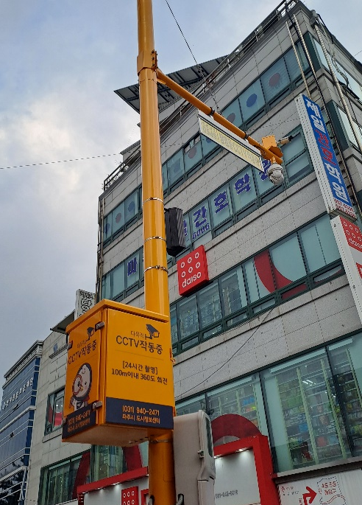
첨단도시정보과
3. 시민이 안전한 파주시 조성
❙시민 안전을 위한 생활환경 구축
신규 방범용 CCTV 137개소 548대 설치(3,370백만원)
사 업 명 | 예산액(백만원) | 설치 개소 및 수량
방범 CCTV 설치 | 2,328 | 95개소 380대
방범 CCTV 설치(주민참여예산) | 192 | 6개소 24대
방범 CCTV 확대 | 150 | 5개소 20대
파주읍, 문산읍 등 범죄취약지역 CCTV 설치 | 700 | 31개소 124대
CCTV 통합관제센터 운영 실적(2024년 4월말 기준)
주요 예방 관제 | 수사 영상 제공 | 대민 영상 처리 | 비상벨 대응 | 민원 접수 처리
58건 | 717건 | 148건 | 1,318건 | 146건
방범 CCTV 설치 전경
18

Slide 20
도로관리사업소
1. 안전하고 쾌적한 도로환경 조성 및 세외수입 확보 (‘24. 3. 31. 기준)
❙도로점용(굴착) 허가 및 무단 점용 단속으로 쾌적한 도로 환경 조성
(단위 : 건/백만원)
도로점용(굴착) 허가 현황 및 도로점용료 부과 ·징수 현황(최근 3개년)
연번 | 년도 | 점용허가 건수 | 굴착허가 건수 | 점용료 부과액 | 점용료 징수액 | 점용료 징수율
1 | 2022 | 1,269 | 517 | 2,734 | 2,526 | 92.4%
2 | 2023 | 1,330 | 465 | 2,909 | 2,724 | 93.6%
3 | 2024 | 243 | 52 | 127 | 103 | 81.1%
2. 신속한 도로유지 보수체계 (‘24. 3. 31. 기준)
❙효율적인 도로관리로 깨끗하고 편안한 도로 환경 조성
2024년 유지·보수 개요 : 57건, 13,435백만원
구분 | 도로 포장 | 환경 정비 | 시설물 정비 | 보도·자전거도로 정비 | 표지 정비
건수 | 13 | 15 | 21 | 6 | 2
2024년 도로 유지·보수 처리현황 : 2,042건 (포트홀· 규제봉· 표지판· 반사경· 보도· 배수로 등)
19

Slide 21
도로관리사업소
3. 교차로 상습정체 구간 개선
❙개선방안
상습정체 교차로 기하구조 개선(도로 확장을 통한 우회전 차로 연장 및 신설)
추진 실적 : 2개 지역, 2,200백만원
경의로 상습정체 교차로 개선공사 | 산내로 상습정체구간 개선공사
1,900백만원/8월 완료예정 | 300백만원/10월 완료예정
4. 안전한 도로구조물 유지관리
❙ 주기적인 안전점검을 통한 선제적 도로구조물 유지관리
시설물안전법 및 중대재해처벌법 강화 등 안전관리 법률강화
- 도로구조물 166개소에 안전점검 및 정밀안전점검ㆍ진단을 실시하여 중대시민재해 예방
❙ 지하차도 차단시설 설치 및 시설물 보수보강 공사
지하차도 6개소 차단시설 11개 설치완료(여름철 침수 및 화재 등 대비)
교량 11개소 유지관리를 위한 보수ㆍ보강 공사 추진
20

Slide 22
도로관리사업소
5. 지하안전관리체계 확립
❙지하안전관리계획을 수립 시행하여 지하안전관리체계를 확립
지하안전관리에 관한 종합적인 시책으로서 파주시 지하안전관리계획 2월 수립 완료
지하개발사업장 현장점검 및 지하시설물 안전관리규정 준수여부 점검 실시
- 지하안전평가 대상사업으로 굴착공사 중인 건설현장 3개소 1분기 점검 완료
- 파주시 관내 지하시설물 7종(521.8km)에 대한 12개 기관 2분기 점검 추진
21

Slide 23
도로관리사업소
6. 깨끗하고 질서 있는 가로환경 조성
❙노점상 및 노상 적치물 정비(지도단속)
추진내용 : 파주시 전역 도로 내 점포 및 행사, 적치 행위 근절을 위한 지도단속(정비)
정비인원 : 자체 인력 3명_ ’24년 3월 정비 실적(150건)
❙가로·보안등 신설 및 유지관리
대 상 : 60,920등(가로등 27,290 / 보안등 20,839 / 터널등 12,791)
내 용 : (신설) 500등_375백만원, (유지관리) 연간 단가_6개 권역 841백만원
추진실적 ^{(‘24년 3월기준)} : (신설) 162등, (유지관리) LED 조명 교체 231등, 고장 민원 처리 1,110건
❙LED 가로등 교체
내 용 : 노후 가로등을 LED등으로 교체, 선로 및 분전함 정비 등
사업규모 : (예산) 2,946백만원(전액 시비), (사업대상) 장월 IC~삽다리 IC 구간 등 5개소
추진실적 : (착공) 3월, 현재 공정률 약 30%, (준공) 9월 예정
22

Slide 24
차량등록사업소
1. 시민 만족 차량 민원 서비스 제공
❙차량 등록 및 민원처리 현황
자동차 건설기계 이륜자동차 등록 현황 (2024.3.31. 기준 / 단위 : 대,건)
구분 | 계 | 자동차 | 건설기계 | 이륜자동차
등록 현황 | 282,370 | 258,707 | 5,733 | 17,930
민원처리 현황 | 885,081 | 857,407 | 13,771 | 13,903
❙건설기계 불법 주기 민원 처리
주 1회 야간 단속 및 주민 불편 신고 사항 수시 단속
- 예고장 부착 및 이동 주기 계도, 반복 위반 시 과태료 부과
단속 실적 (2024.3.31. 기준)
- 단속횟수 25회 / 적발건수 및 이동조치 44건
23

Slide 25
차량등록사업소
2. 자동차 법규 위반 행위자 사법처리로 법질서 확립
구분
구분
무단방치(행정처리)
초과
말소등록
정지 신청
❙법규 위반 사법 및 시민불편사항 신속 처리
무보험 운행 위반 및 무단방치 사법처리 (2024.3.31. 기준 / 단위 : 건)
계 | 검찰 송치 | 범칙금 납부 | 이첩 | 내사 종결 | 비고
143 | 70 | 15 | 47 | 11
무단방치 차량 등 시민불편사항 신속 처리 (2024.3.31. 기준 / 단위 : 건)
구분 | 무단방치(행정처리) |  |  |  | 운행정지 신청
 | 계(신고접수) | 자진처리 | 강제폐차 | 공고
처리 실적 | 55 | 9 | 47 | 111 | 10
24

Slide 26
차량등록사업소
3. 안전관리 강화를 위한 과태료 및 정확한 취득세 부과 추진
구분
무단방치(행정처리)
운행 신청
❙자동차 과태료 부과 및 징수 현황
(2024.3.31. 기준 / 단위 : 건, 백만원)
구분 | 부과 |  | 징수 |  | 징수율 (%) | 비고
 | 건수 | 금액 | 건수 | 금액
과태료 | 3,121 | 467 | 1,823 | 136 | 29.25
취득세 | 12,995 | 13,287 | 12,981 | 13,283 | 99.96
과태료 발생 최소화 및 체납액 징수 활동
- 안내 서비스 강화로 보험 · 검사 이행 촉구
- 보험 · 검사 의무사항 관련 홍보물 제작 및 배부
- 신속한 채권 확보를 위한 수시 재산 조회 및 압류
- 체납자에 대한 탄력적인 번호판 영치 활동
자동차 등록 민원 취득세 신고
- 취득 유형에 따른 과세 표준액 및 세율 적용
- 장애인, 국가유공자, 다자녀, 매매용 등 감면
차량 안내 및 사후 관리 철저
25

Slide 27

감 사 합 니 다.

